Slide 1
Blue baby prediction
Utilizzo di reti bayesiane in supporto alla diagnosi di patologie che portano alla sindrome del Blue Baby
Progetto del corso di Modelli probabilistici per le decisioni Matteo Mistri 808097 & Daniele Maria Papetti 808027
25/06/2019

Slide 2
outline
Introduzione & Obiettivi
Analisi della rete proposta dall’articolo
Apprendimento della struttura della rete
Valutazione delle performance
D-separazione
Inferenza della malattia
Conclusioni

Slide 3
Introduzione
La sindrome del Blue Baby è una condizione che porta la cianosi del derma di un neonato
Questa condizione può essere causata da diverse malattie; nel dataset fornito ne sono state considerate 6
Ogni malattia è accertabile tramite una serie di esami, il cui risultato influenza la probabilità della causa scatenante della sindrome analizzata
Nell’articolo di riferimento i ricercatori in collaborazione con un’equipé medica hanno realizzato una rete bayesiana che esprimesse le relazioni di causalità tra sintomi, malattie ed esami

Slide 4
obiettivi
Inferenza della struttura della rete a partire dal dataset
Confronto del modello prodotto con quello proposto dall’articolo di riferimento
Valutazione delle performance dei due modelli
Analisi della rete con relazioni di dipendenza invertite
Ricerca di nodi indipendenti
Realizzazione di un supporto interattivo che permetta la stima delle probabilità a posteriori di una malattia dato un insieme di evidenze

Slide 5
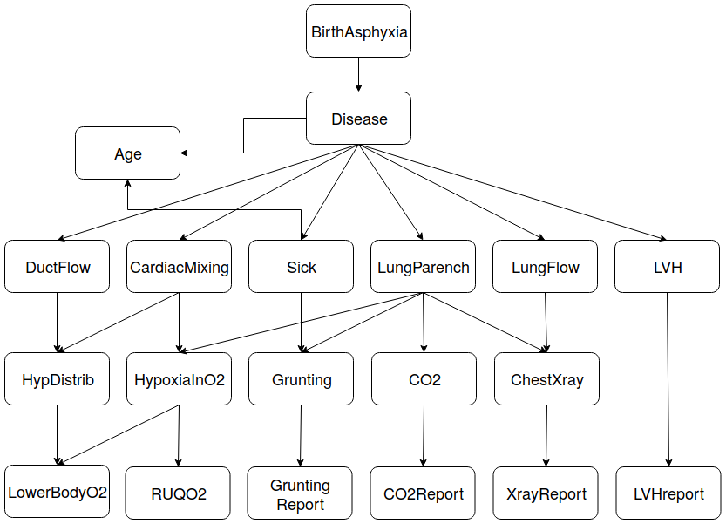
Rete proposta dall’articolo
Paper network
Il nodo Disease dipende solo dal fatto che il neonato abbia presentato asfissia alla nascita
Si evidenzia che è la realizzazione della malattia a causare sintomi o altre patologie nel bambino
Tali patologie vengono rilevati tramite misurazioni ed esami sul neonato
A partire dai valori di questi esami, è possibile inferire la malattia che causa la sindrome in analisi

Slide 6
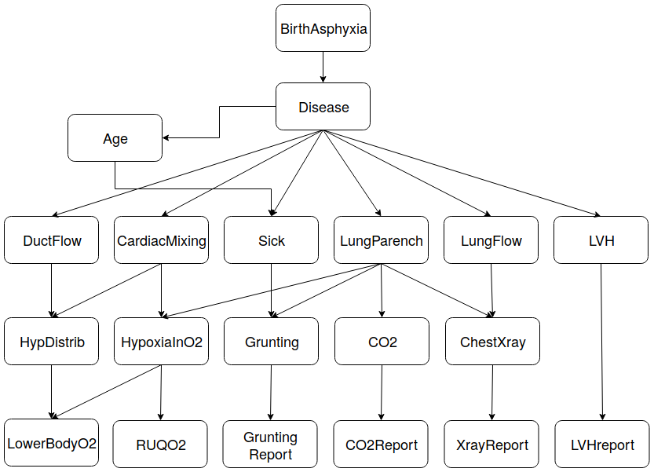
Rete appresa dai dati
Learned network
Al fine di apprendere la struttura della rete, sono state analizzate due tecniche differenti
La ricerca Hill climbing, che permette di massimizzare una funzione di score
La ricerca Tabù, che si basa anch’essa sulla massimizzazione di una funzione di score, ma evita di cadere in minimi locali
La scelta è ricaduta sulla seconda tecnica, in quanto più solida e con performance migliori
Abbiamo valutato i risultati delle diverse funzioni di score implementate
La scelta è ricaduta sulla funzione k2, in grado di predirre la struttura della rete con l’inversione di un solo arco
Notes:
The fundamental idea of the K2 is to calculate the joint probability of a
Bayesian network structure and the database given, and then to create the most probable
topology by maximizing the joint probability.

Slide 7
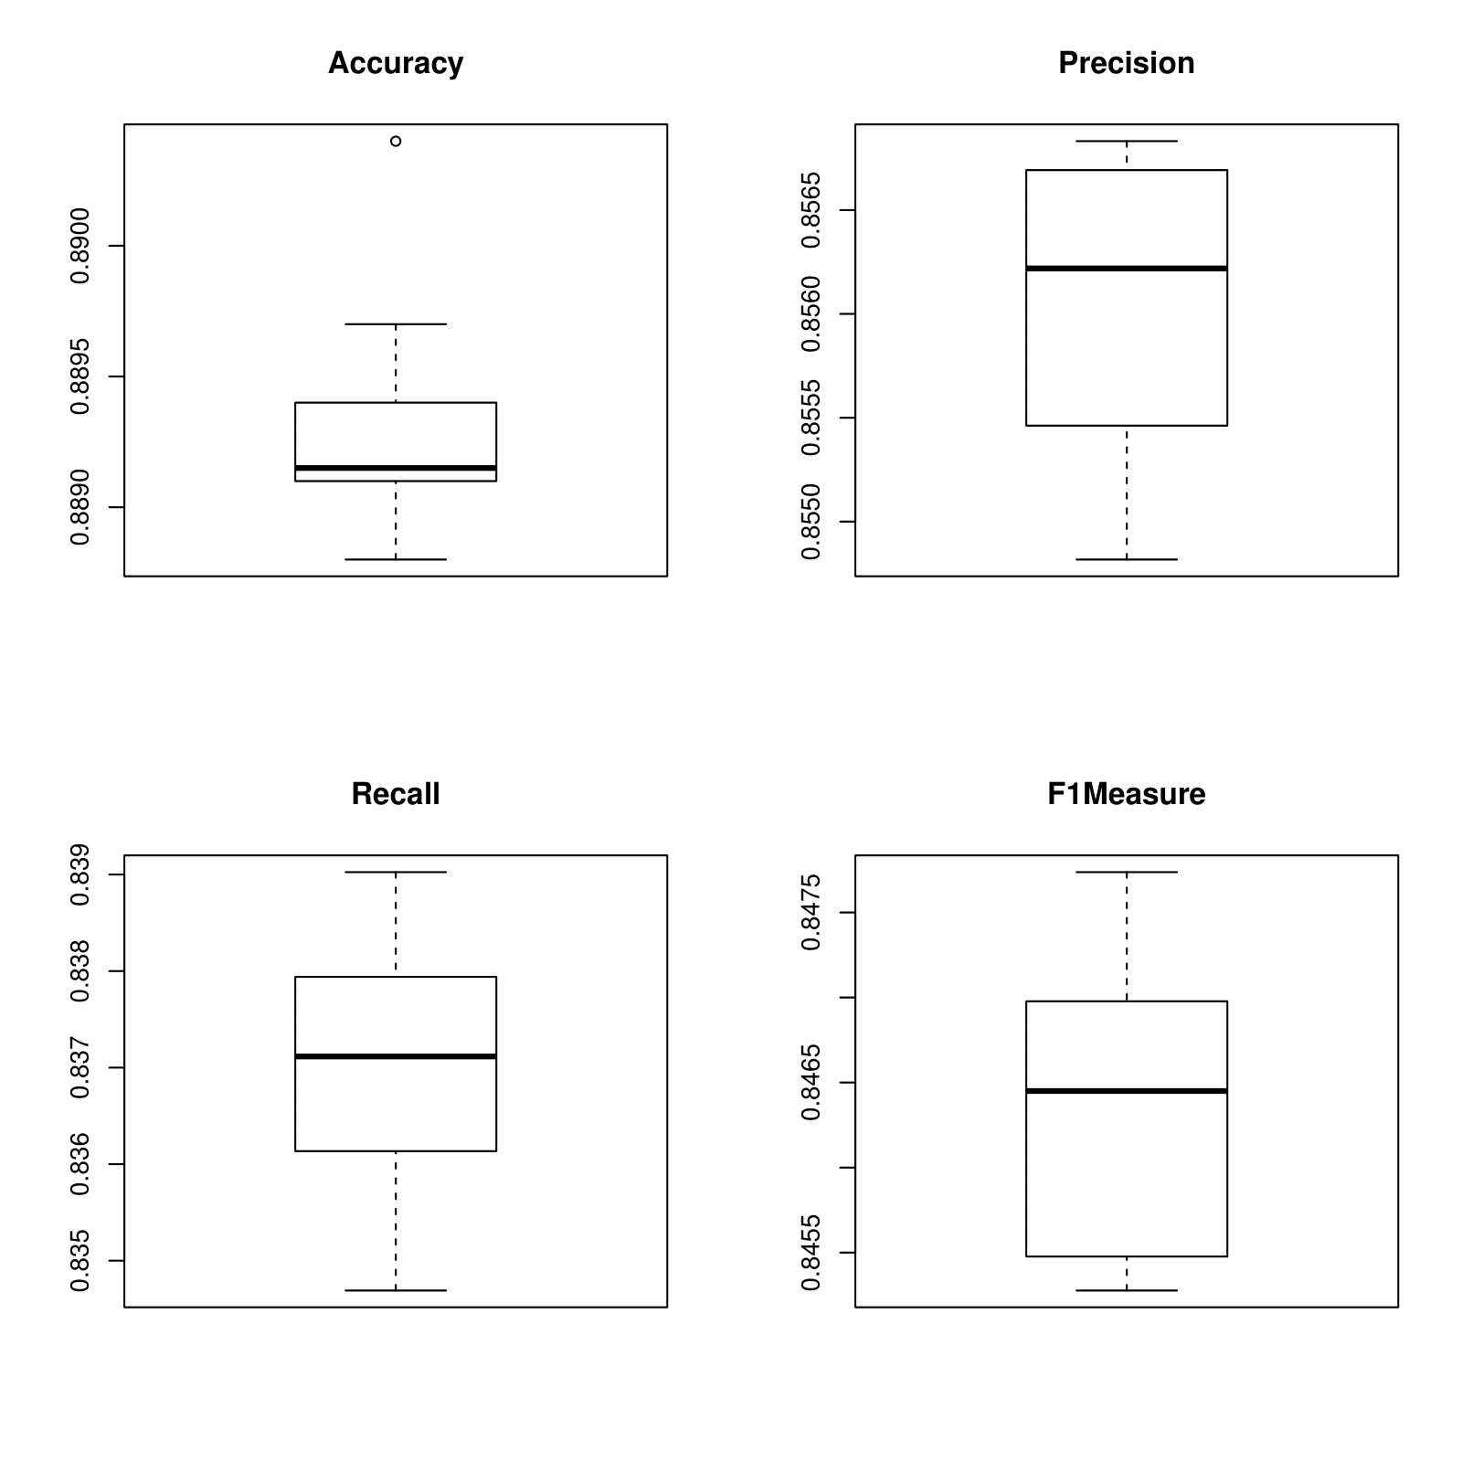
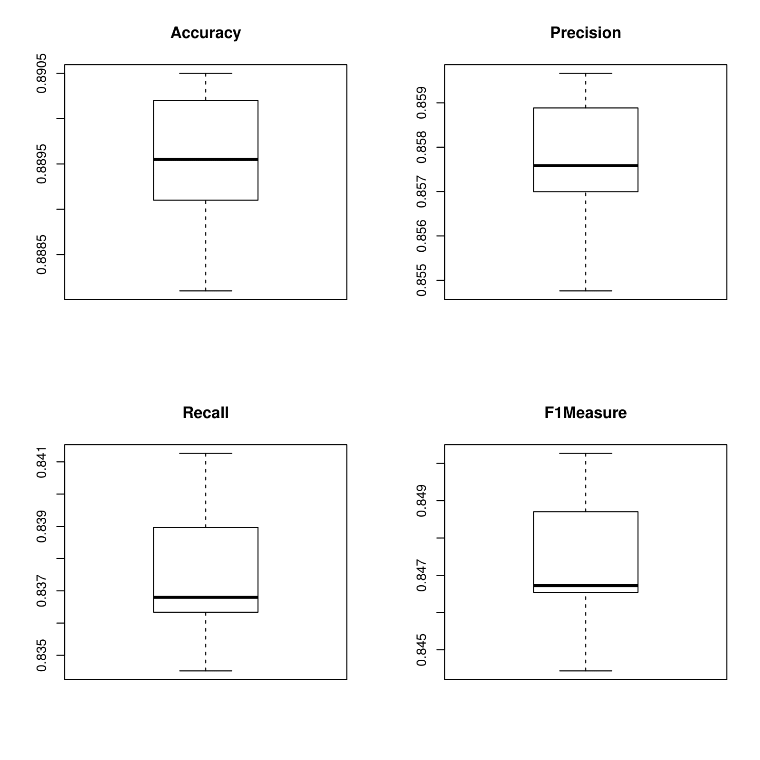
Valutazione delle performance
Learned network
È stata effettuata una 10-times 10-fold cross validation sulla predizione della malattia fornendo l’evidenza di tutti i nodi. La tecnica utilizzata per la predizione è likelihood weighting
Paper network
Un’analisi analoga è stata effettuata per quanto riguarda le reti con evidenza nella fase di testing limitata ai nodi corrispondenti agli esami clinici.
Seppure le misure abbiano riportato una drastica flessione, i test di significatività hanno mostrato come le performance dei due modelli non possono essere considerati differenti.
Al fine di comparare le performance medie dei due modelli, è stato effettuato un test di significatività paired t-student. Tale test non ha rilevato differenza statisticamente rilevanti tra nessuna delle misure analizzate
Notes:
The fundamental idea of the K2 is to calculate the joint probability of a
Bayesian network structure and the database given, and then to create the most probable
topology by maximizing the joint probability.

Slide 8
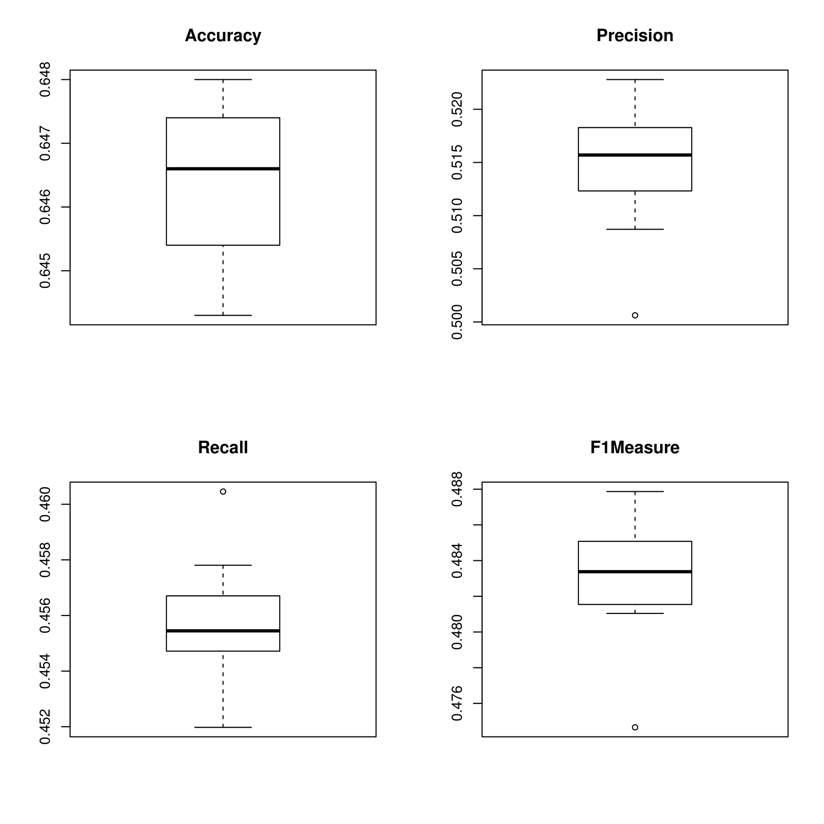
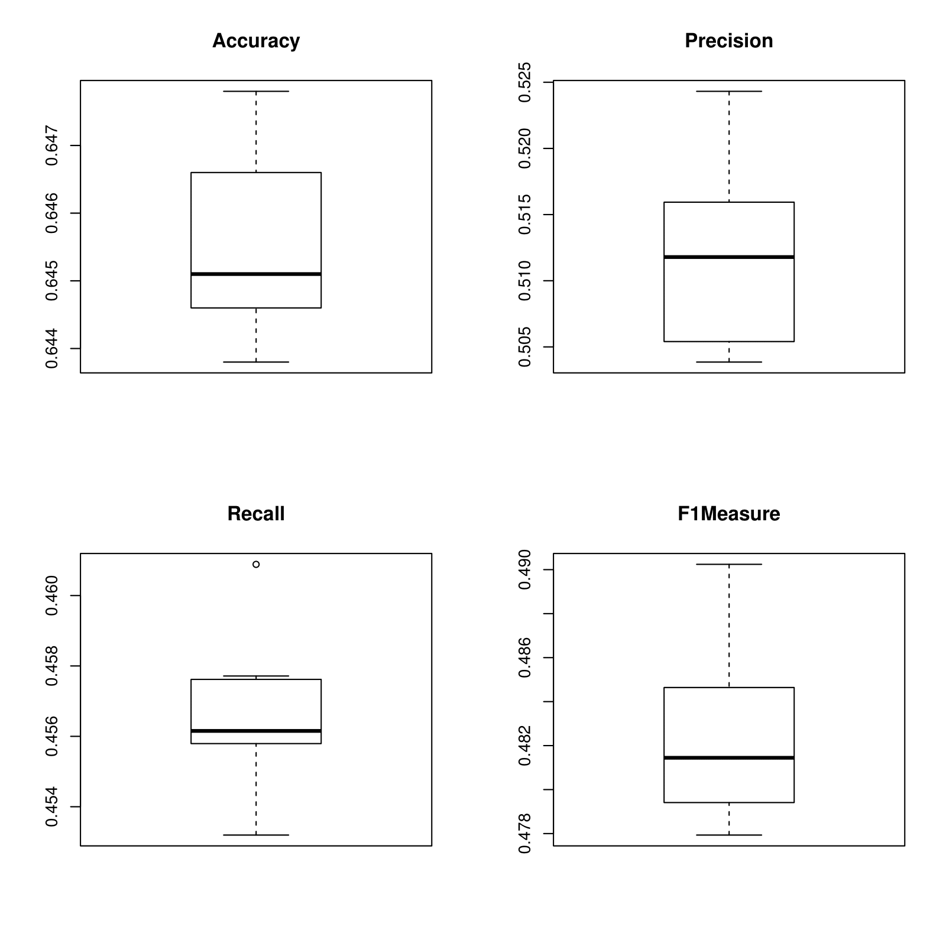
Valutazione delle performance
Learned network
È stata effettuata una 10-times 10-fold cross validation sulla predizione della malattia fornendo l’evidenza dei nodi corrisponenti agli esami clinici. La tecnica utilizzata per la predizione è likelihood weighting
Paper network
Al fine di comparare le performance medie dei due modelli, è stato effettuato un test di significatività paired t-student. Tale test non ha rilevato differenza statisticamente rilevante tra nessuna delle misure analizzate
Notes:
The fundamental idea of the K2 is to calculate the joint probability of a
Bayesian network structure and the database given, and then to create the most probable
topology by maximizing the joint probability.

Slide 9
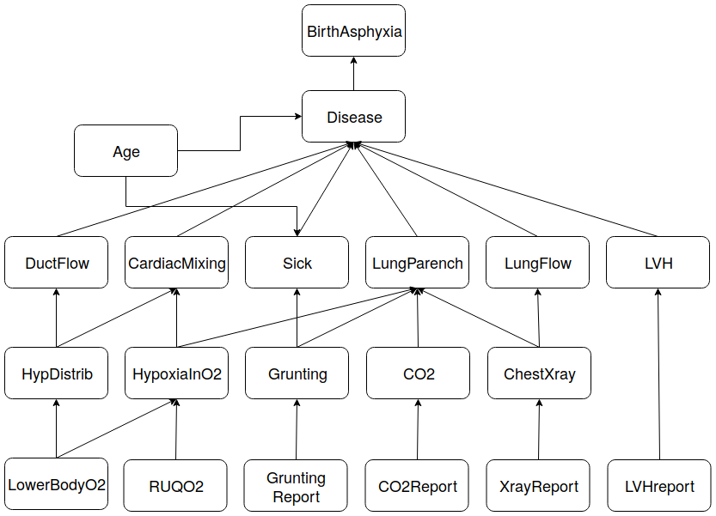
Rete con relazioni invertite
Reversed network
Sono state invertite le relazioni di causalità all’interno della rete proposta dall’articolo
Il numero di genitori medio dei nodi aumenta, portando quindi a CPT (Conditional Probability Table) di dimensioni maggiori
Il modello risulta quindi maggiormente complesso
Il nodo Disease, a cui corrispondono 7 genitori, ha una CPT associata di quasi 8000 celle
Analizzando le misure di performance misurate, analogamente alla diapositiva precedente, otteniamo valori inferiori
I test paired t-student confermano la differenza delle performance

Slide 10
Valutazione delle performance
Reversed network
È stata effettuata una 10-times 10-fold cross validation sulla predizione della malattia fornendo l’evidenza dei nodi corrisponenti agli esami clinici. La tecnica utilizzata per la predizione è likelihood weighting
Paper network
Al fine di comparare le performance medie dei due modelli, è stato effettuato un test di significatività paired t-student. Tale test ha rilevato differenze statisticamente rilevante tra tutte le misure analizzate
Notes:
The fundamental idea of the K2 is to calculate the joint probability of a
Bayesian network structure and the database given, and then to create the most probable
topology by maximizing the joint probability.

Slide 11
D-separazione dei nodi
Paper network
Abbiamo cercato di individuare tutte quelle combinazioni di evidenza che d-separassero due qualunque nodi
L’approccio si è rivelato computazionalmente troppo oneroso
Limitando l'analisi al nodo Disease, esso risulta indipendente dagli esami clinici data l'evidenza dei nodi intermedi
Un’analisi della semantica dei nodi ci ha portato a concludere che l’evidenza dei nodi intermedi non è sensata nel nostro dominio di applicazione, poiché il loro valore viene dedotto dai valoro degli esami, che sono i loro figli

Slide 12
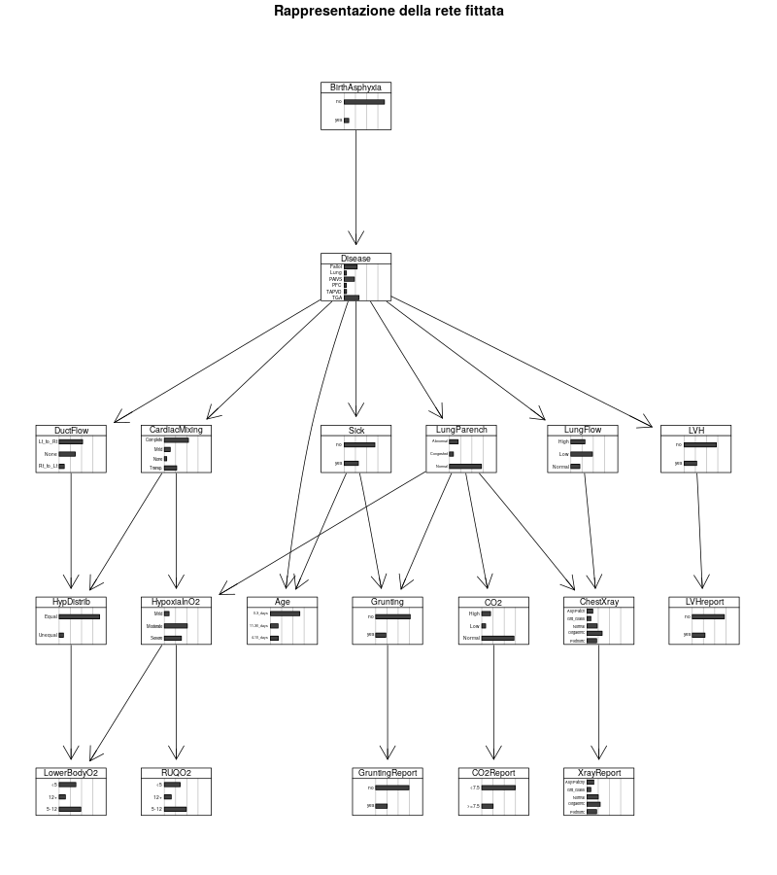

Inferenza della malattia data evidenza
Induced paper network
Analogamente al caso precedente, valutare la distribuzione di realizzazione del nodo Disease al variare dell’insieme delle evidenze risulta essere un problema di natura combianatoria
Forniamo la possibilità al medico di effettuare tali inferenze mediante un’interfaccia grafica interattiva
Da analisi preliminari, è possibile notare che alcuni valori di realizzazione dei nodi LVHreport e XrayReport portano la nostra variabile di interesse ad assumere con probabilità oltre il 60% un particolare valore

Slide 13

Conclusioni
Abbiamo valutato la distribuzione di realizzazione del nodo Disease data evidenza → data la natura combinatoria del problema, viene fornita un’interfaccia interattiva in supporto al medico
È stata valutata la d-separazione tra i nodi → non è stato possibile individuare delle indipendenze rilevanti applicabili in casi pratici
Le relazioni di dipendenza causale sono state invertite → il numero di genitori medio di ogni nodo è aumentato, causando una maggiore complessità del modello e delle performance predittive peggiori
Le performance dei vari modelli sono state confrontate → le misure medie ottenute sono risultate statisticamente indistinguibili
Abbiamo analizzato la possibilità di inferire la struttura della rete dai dati → la rete ottenuta mostra una struttura analoga alla rete di riferimento
Notes:
1- solo un arco direzione invertita

Slide 14
Grazie per l’attenzione
Icons made by Freepik, from www.flaticon.com

